Slide 1
新产品导入简介

Slide 2
新产品导入简介
概要
新产品导入概述
新产品开发和导入的关联
新产品导入前准备(NPI Pro-Meeting)
新产品导入前准备(NPI Open-Meeting)
新产品导入的阶段划分
新产品导入的过程分析
新产品导入的流程

Slide 3
新产品导入简介
新产品导入概述
A. NPI： New Product Introduction,即新产品导入.
是指如何将研发出的新产品快速准确高效地在制造工厂
进行工程试生产,小批量试产,以快速达到高质量批量
生产的过程.
B. NPI目的：为了生产符合市场需求的产品,在技术上和商
业上,以可行性的新产品, 支持业务计划,以最低的风险,
让产品和工艺都是符合使用性能,环境,安全法规和环保,
将过去失败履历的确认作改善,以确保新产品质量和交期
为目的.

Slide 4
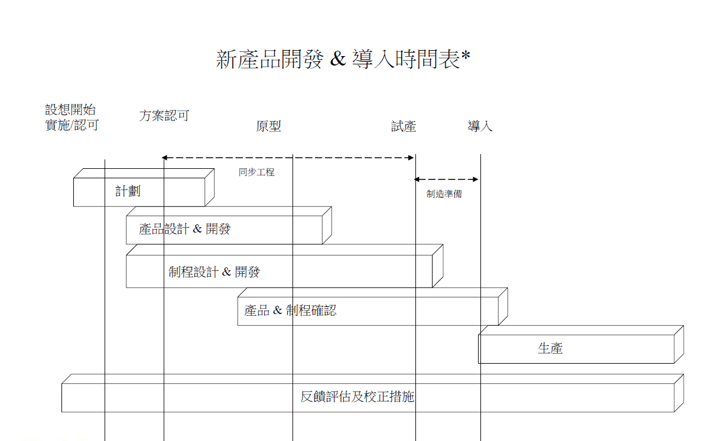
新产品导入简介
新产品开发和导入的关联

Slide 5
新产品导入简介
新产品导入 前准备(NPI Pro-Meeting)
在试制阶段前,项目负责人需将《项目任务书》、《项
目计划》、《DFMEA(设计潜在失效模式及后果分析)》、
《可靠性鉴定试验规范》、《制造与检验规范》、全套
烧写程序、《调试说明》、《产品规格书》、《工程样
机评审报告》、《项目研制总结报告》、《整机材料清
单》、《技术状态变更清单》、《产品使用说明书》、
《产品形象设计清单》输出，由NPI组织NPI Team对其
进行评审，以评价项目是否需要进入新品导入阶段。

Slide 6
新产品导入简介
新产品导入前准备(NPI Open-Meeting)

Slide 7
新产品导入简介
新产品导入的阶段划分
依据事业部现有情况，新产品导入划为试制和小批
量试产两个阶段。试制阶段主要目的：对产品而言是其
易制造、易测试等方面进行实际的评估；对制造体系言
是以新产品为导向，对其进行全方位的磨合、提升以符
合新产品量产的需求。

Slide 8
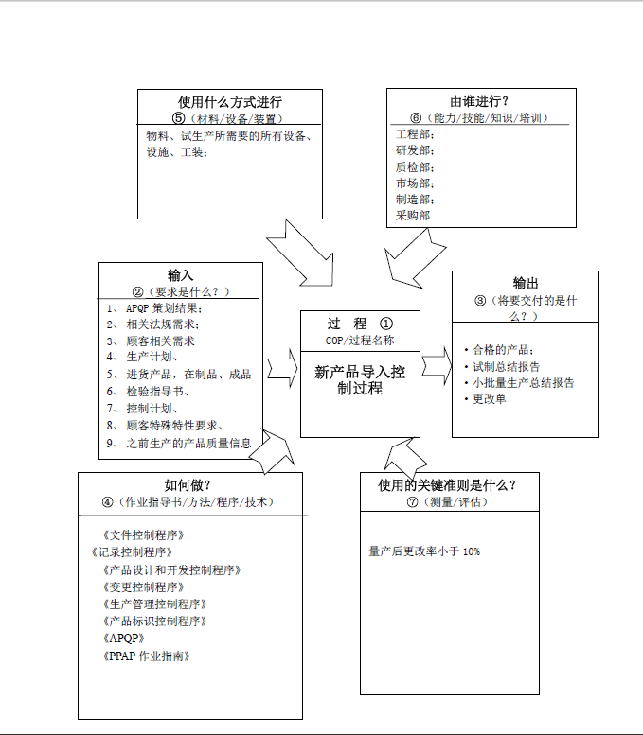
新产品导入简介
新产品导入的过程分析

Slide 9
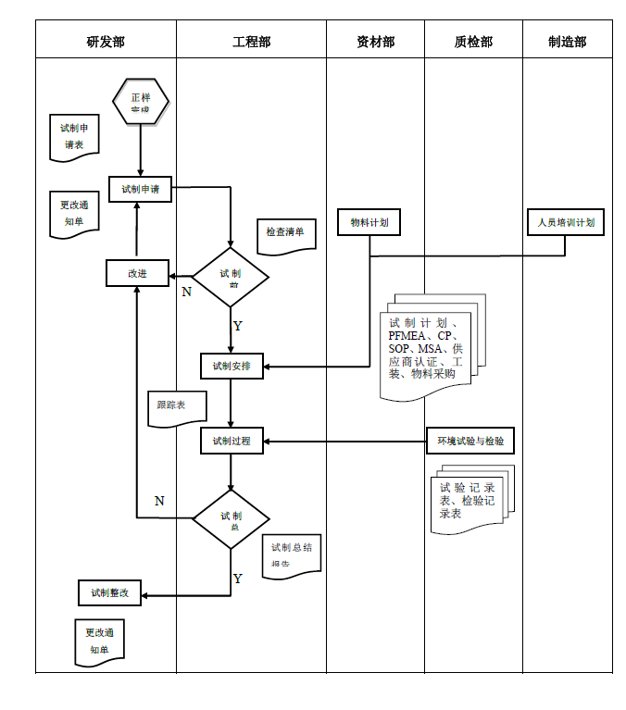
新产品导入简介
新产品导入的流程之试制流程

Slide 10
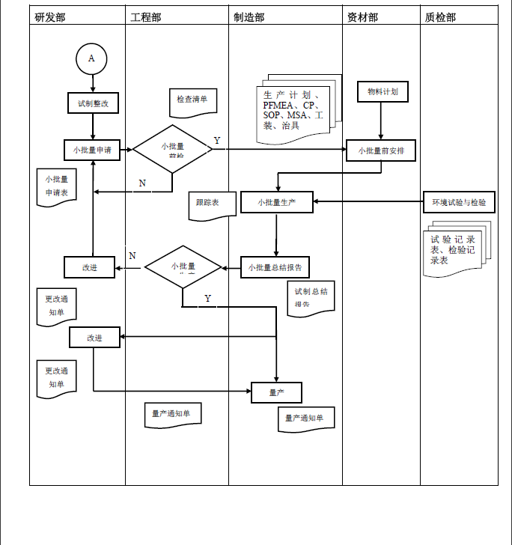
新产品导入简介
新产品导入的流程之小批量流程

Slide 11
新产品导入简介
Thank You!

